Slide 1
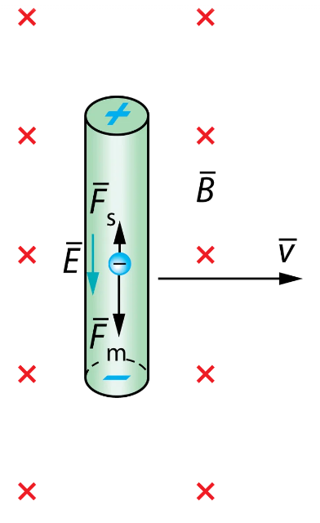


Liikkuva suora johdin magneettikentässä
Suora johdin liikkuu magneetti-
kentässä siten, että…
Johtimen päiden välille
indusoituu lähdejännite
e=lvB kun

Slide 2
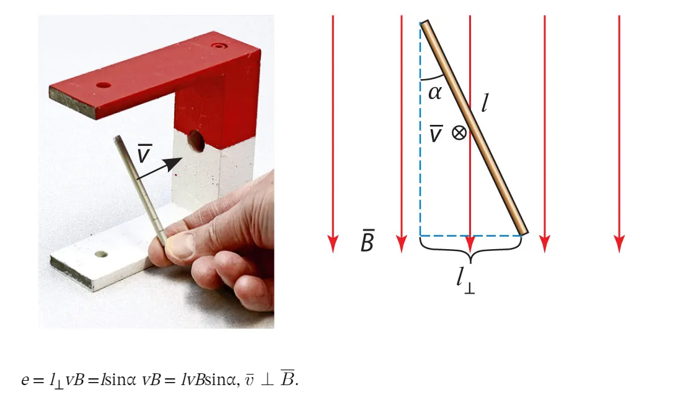
Jos kohtisuoruusehto ei toteudu, tehdään laskut sellaisilla projektioilla, jotka toteuttavat kohtisuoruusehdon.

Slide 3
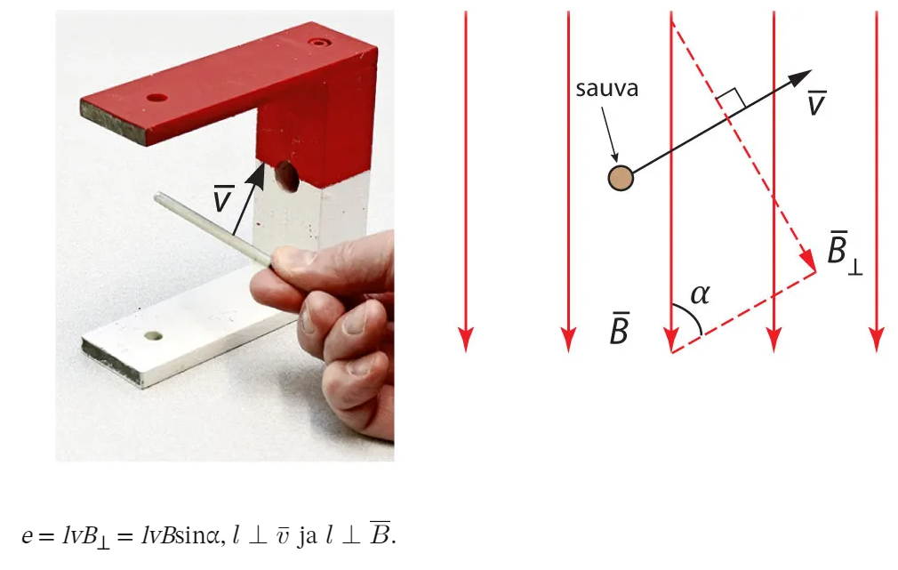

Slide 4
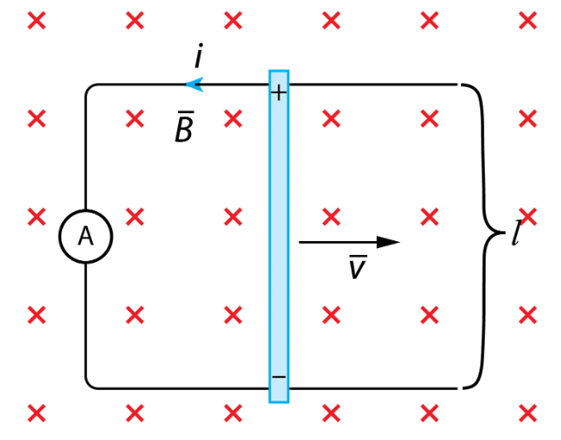
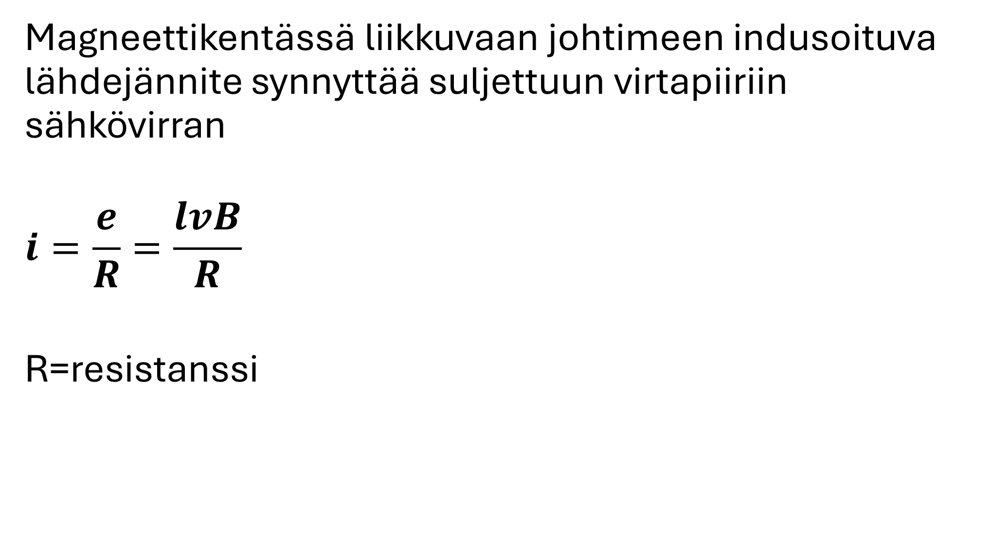
Magneettikentässä liikkuvaan johtimeen indusoituva lähdejännite synnyttää suljettuun virtapiiriin sähkövirran
$$i=\frac{e}{R}=\frac{lvB}{R}$$
R=resistanssi

